Slide 1
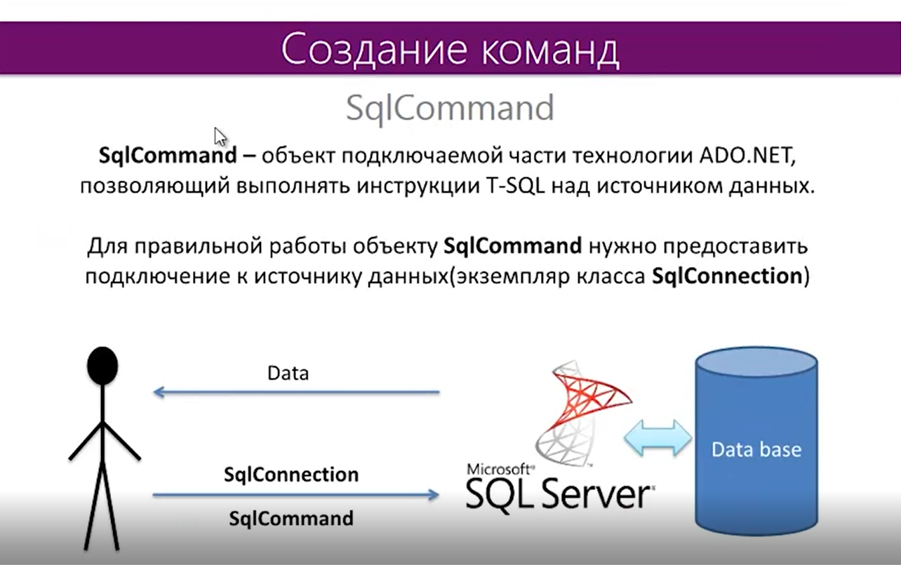

Slide 2
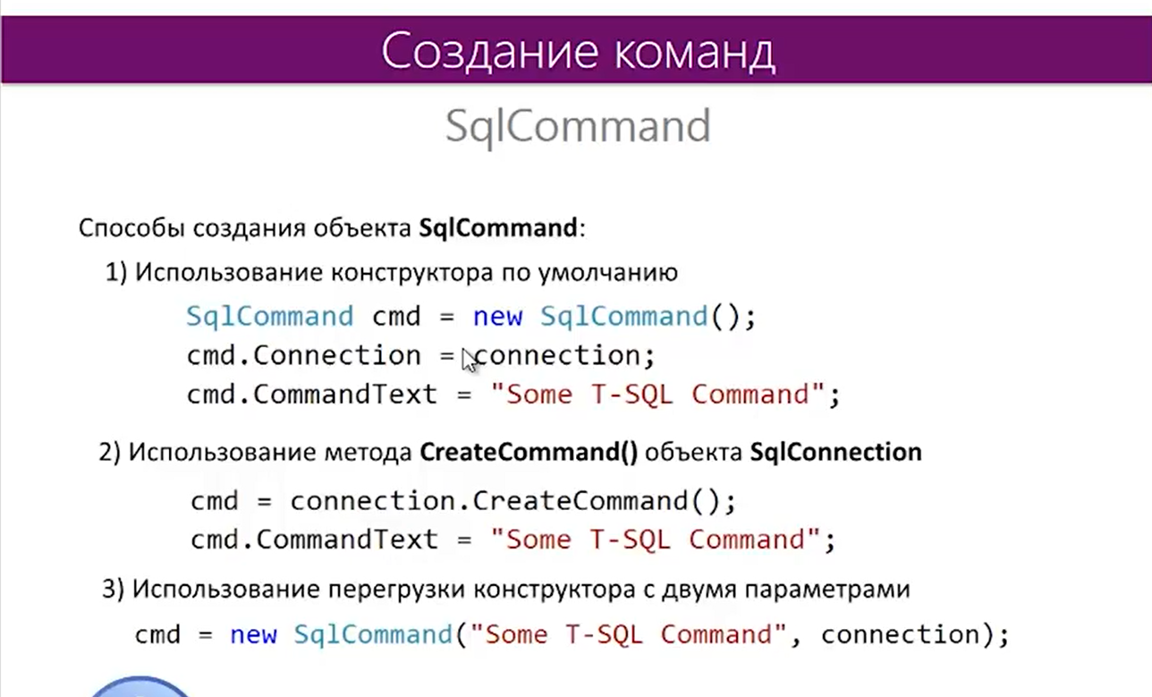

Slide 3
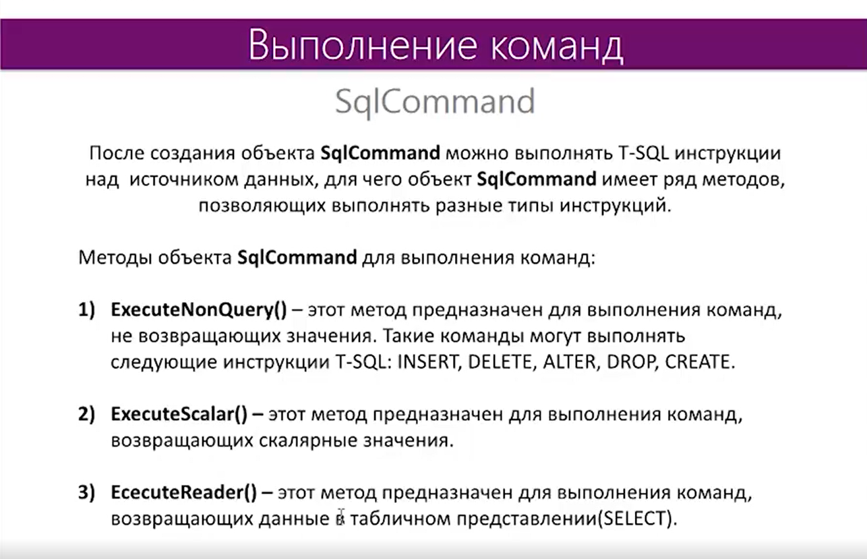

Slide 4
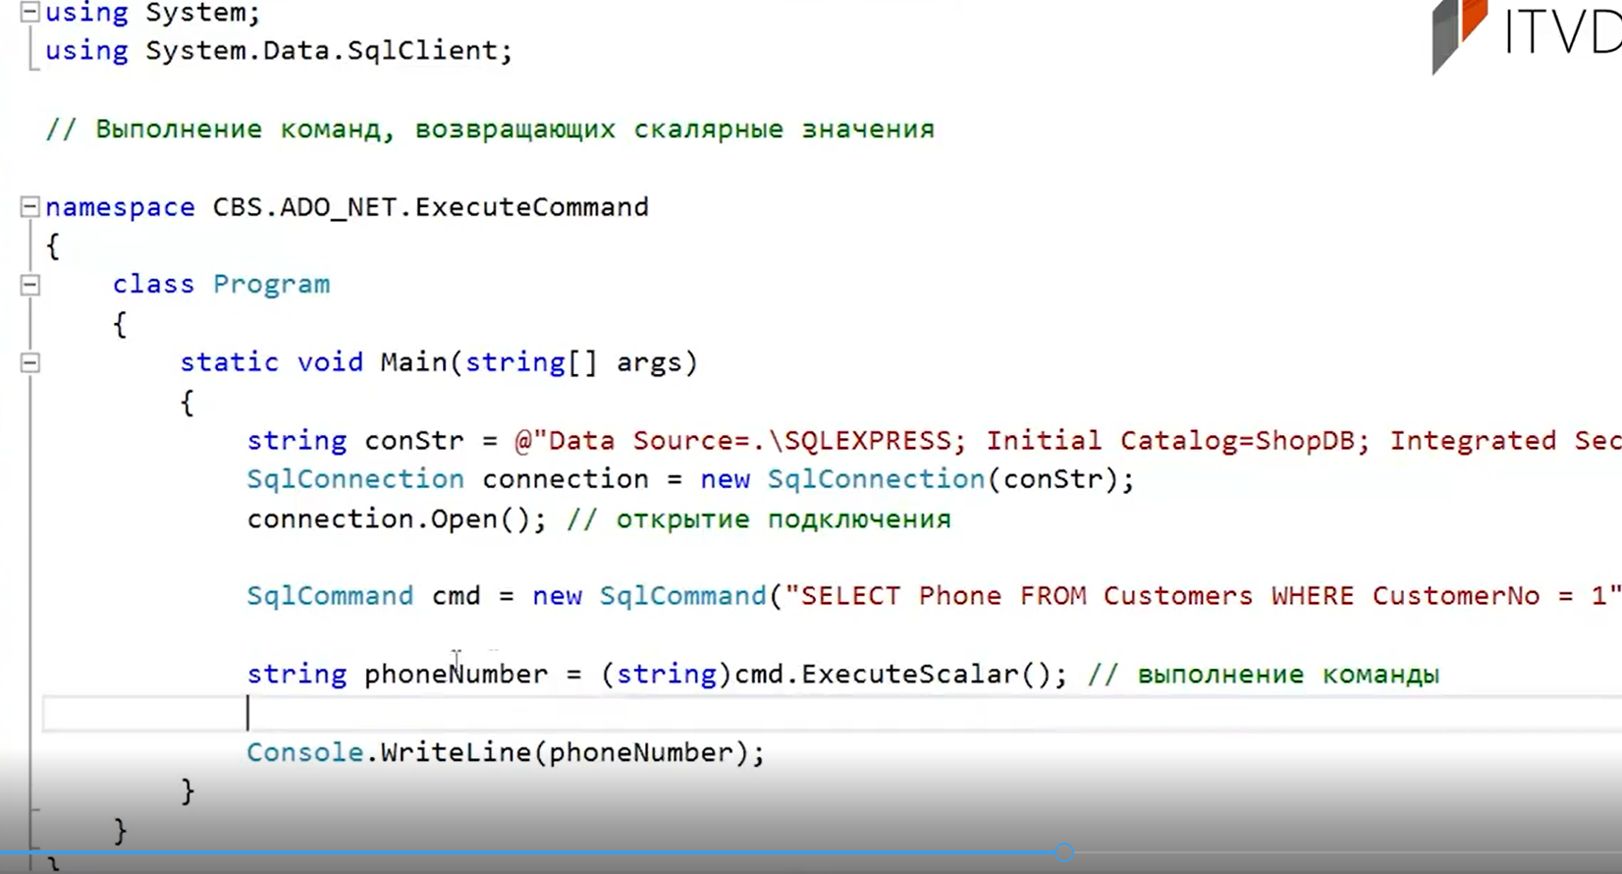

Slide 5
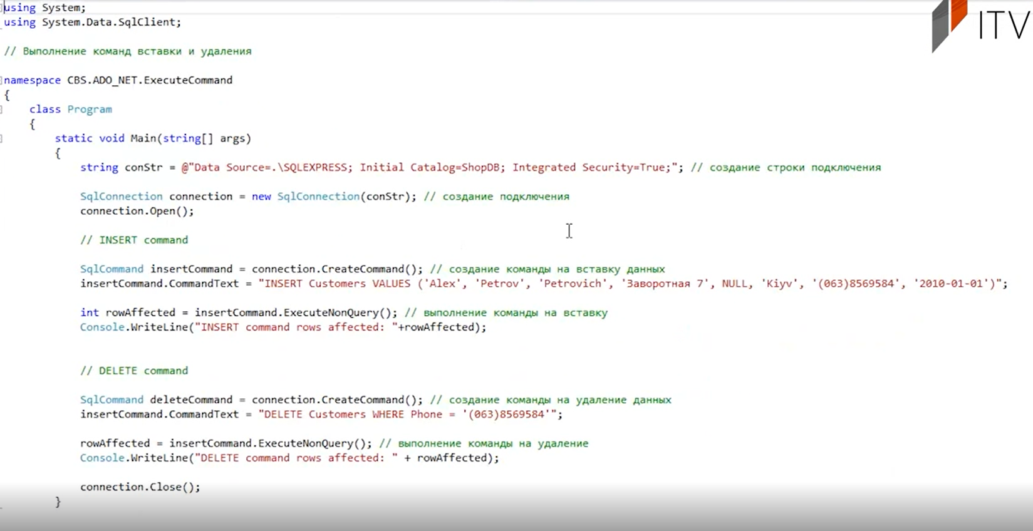

Slide 6
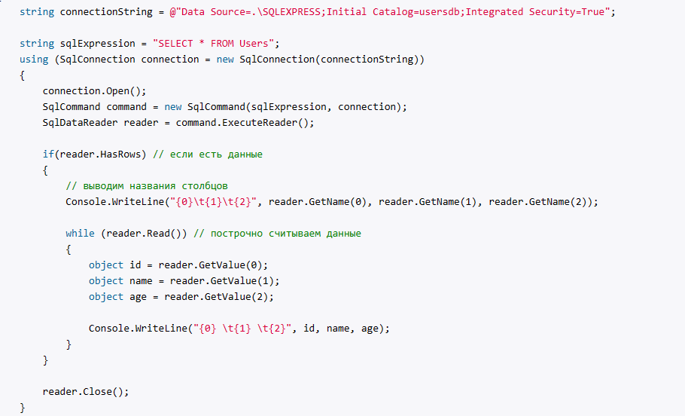
Метод ExecuteReader() и объект SqlDataReader
Метод ExecuteReader() возвращает объект SqlDateReader, который используется для чтения данных

Slide 7
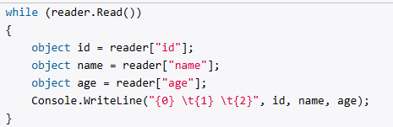
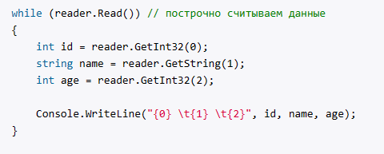
В качестве альтернативы можно обращаться к данным через название параметра
Типизация результатов SqlDateReader

Slide 8
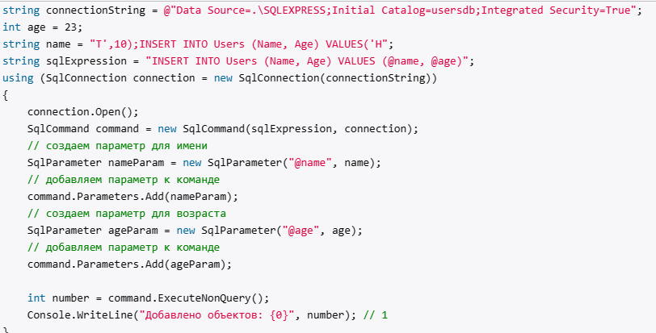
Параметризация запросов
“Tom”;

Slide 9
Выходные параметры запросов
Параметры, которые используются в командах, могут быть нескольких типов.
Тип параметра задается с помощью свойства Direction объкта SqlParameter.
Данное свойство принимает одно из значений перечисления ParameterDirection:
Input: параметр является входным, то есть предназначен для передачи значений в sql-выражение запроса. Это значение по умолчанию для всех параметров
InputOutput: параметр может быть как входным, так и выходным.
Output: параметр является выходным, то есть используется для возвращения запросом каких-либо значений.
ReturnValue: параметр представляет результат выполнения выражения или хранимой процедуры

Slide 10
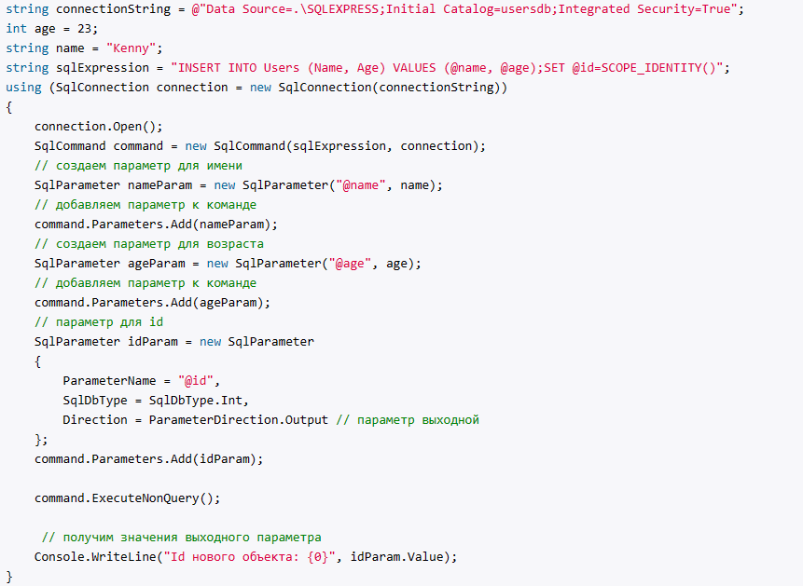

Slide 11
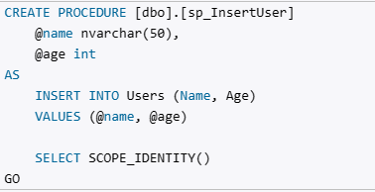

Работа с хранимыми процедурами

Slide 12
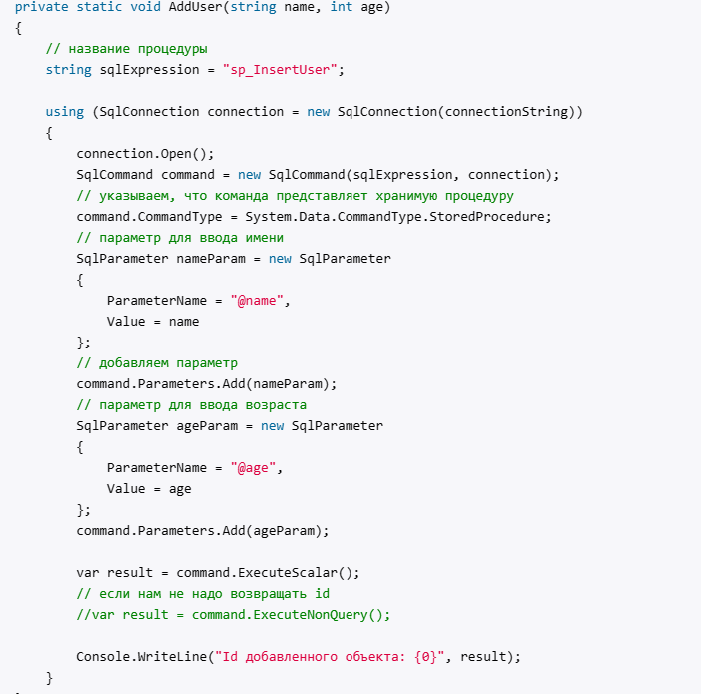

Slide 13
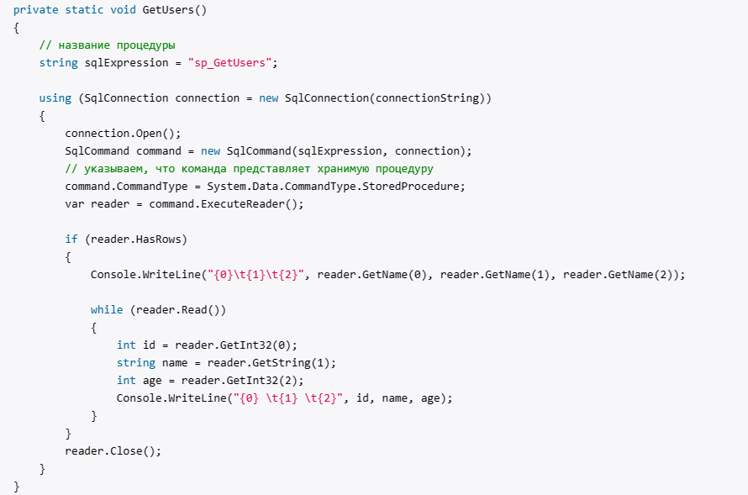

Slide 14
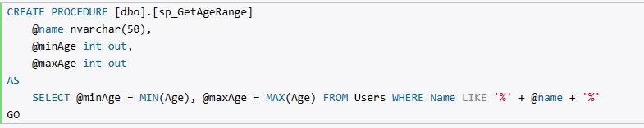
Выходные параметры хранимых процедур

Slide 15
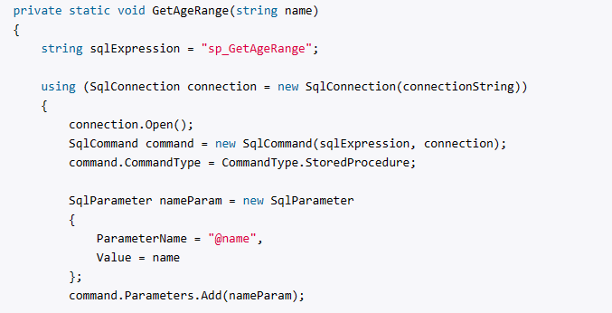

Slide 16
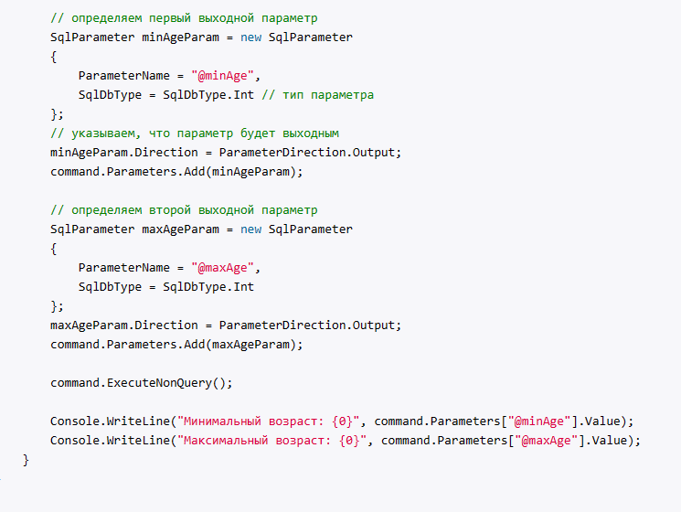

Slide 17
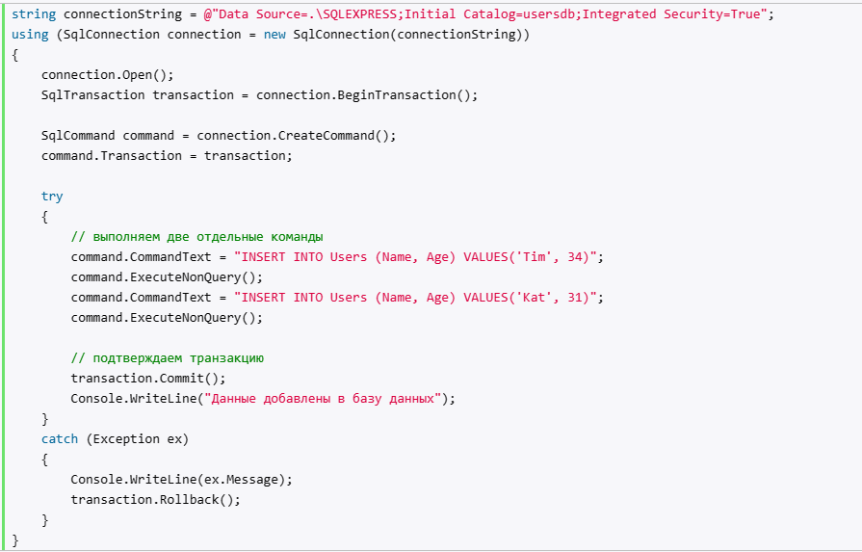
Транзакции

